Slide 1
"Слова, ставшие песней"
ВЫПОЛНИЛА:
Хашаева З.М., зав ШБИЦ
МБОУ "Наурская СОШ №1"

Slide 2
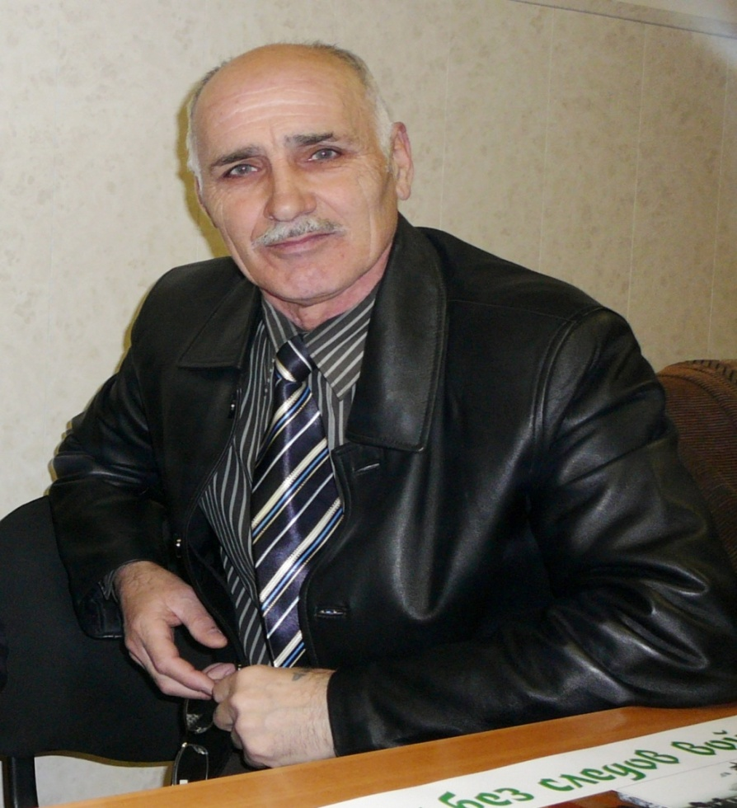
Муса Магомедович, Сейлмуханов

Slide 3
Цель: Знакомство учащихся с твочеством М.М.Сейлмуханова Задачи: Воспитание любви к родномуязыку и литературе; содействие творческому общению автора литературных произведений и читателей; воспитывать любовь к родному краю; воспитание потребности в чтении, развитие дружественных связей между поколениями. Форма проведения: беседа. Целевая аудитория: 10-12лет

Slide 4
Поэт, писатель, журналист

Slide 5
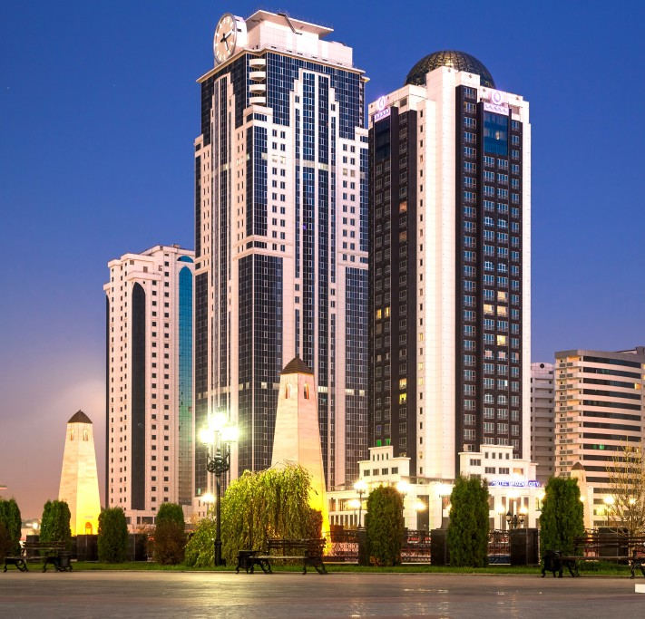
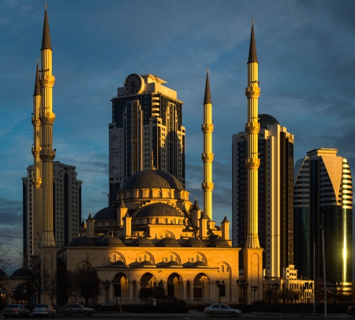
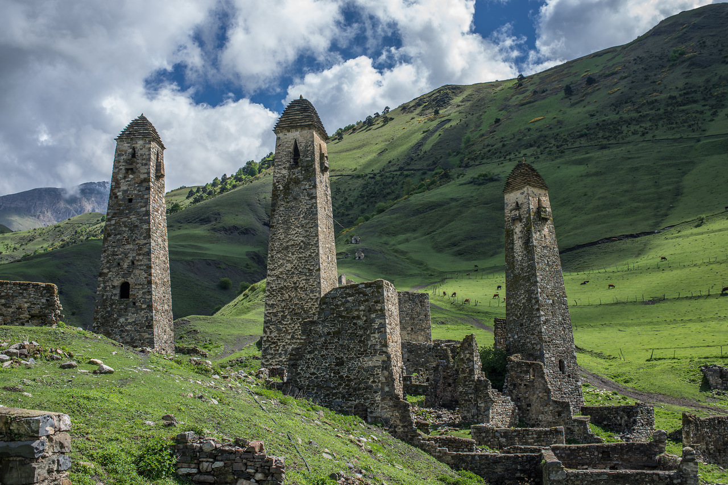

Slide 6
Сейлмуханов М.М
родился 25 марта 1948г. Казахстанаской СССР, Павлодарской области, , в период депортации народов Чечено-Ингушетии.

Slide 7
В 1957 году, по возвращении на родину чеченцев и ингушей, юный Муса вернулся вместе со своей семьей в родное село Элистанжи Веденского района.
После окончания школы поступил в ЧГПИ, одновременно учился и преподавал в школе родного села.
.

Slide 8
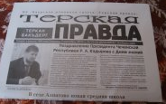
Муса Магомедович не ограничивался преподавательской деятельностью –– он работал и в сфере журналистики. В одно время в Веденской районной газете, а также в республиканских газетах «Васт», «Даймохк», «Голос Чеченской Республики», «Права человека» занимал должности фотокорреспондента и ответственного секретаря. В газете «Терская правда» долгие годы работал заместителем главного редактора.
С 1995г. является членом Союза журналистов Российской Федерации.

Slide 9
2006г. Вышел его первый поэтический сборник на родном языке
«Вслед, бегущему времени»
2008 - вышел третий сборник стихов «Слова, ставшие песней».
2007 – вышел сборник стихов для детей «Маленький друг»

Slide 10
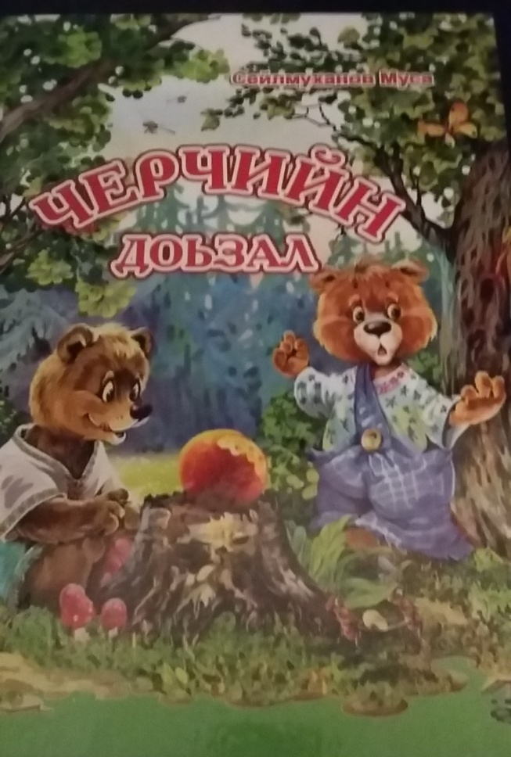
Недавно Союзом писателей ЧР выпущена книга для детей "Медвежья семья", куда вошли две сказки для детей.

Slide 11
На стихи М.М.Сейлмуханова создано много песен. Некоторые из них стали известны благодаря народному артисту Чеченской Республики Ризавди Исмаилову.
Среди них наиболее известны:
"Безаман дитташ"
"Ненан куьг"
"Ма гайта г1иллакхах воьхна"
"Б1аьстенан белхаш"
"Дахар хьестош дека иллеш"

Slide 12
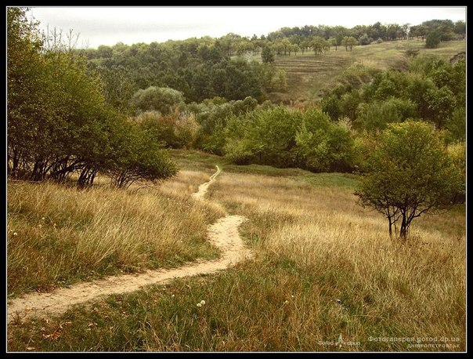
1аламе б1аьрг тухуш со новкъа волу, Лоьху ас бацалахь лар яйна тача, Дог а деттало са карзах долий. Безаман дитташ т1е сихвеш со кхачо. Геннара суна го уьш мохо лестош, Замано нилх дина тишделла генаш, Мерзачу ойлано уьш доггах хьоьстуш, Лехьош 1индаг1ехь левзина хенаш, Уьш леца г1ерта со цхьа жимма ловза, Ву моьтта со х1инца жималлин хьаша. Дас доьг1на, кхиийна безаман дитташ, Лаьтта уьш тийналлехь дог 1овжош г1ийла, Цаьрца хьоьгуш 1индаг1ий марзо схьайетташ, Шун бонехь ойланца да лаьтти хийла. Шийлачу гуьйрено шен мохехь хьийзош, Кхоьхьу д1а дукха гена мажделла г1аш, Уьш леца г1ерта со цхьа жимма ловза, Ву моьтта со х1инца жималлин хьаша. Д1а яхна бералла со вуьтуш генахь, Ницкъ бацкха и шераш юхнехьа литта, Го суна вижанчохь мерзачу г1енахь, Дас доьг1на, кхиийна безаман дитташ.
Самой популярной из них в нашей республике является ‑ «Безаман дитташ».

Slide 13
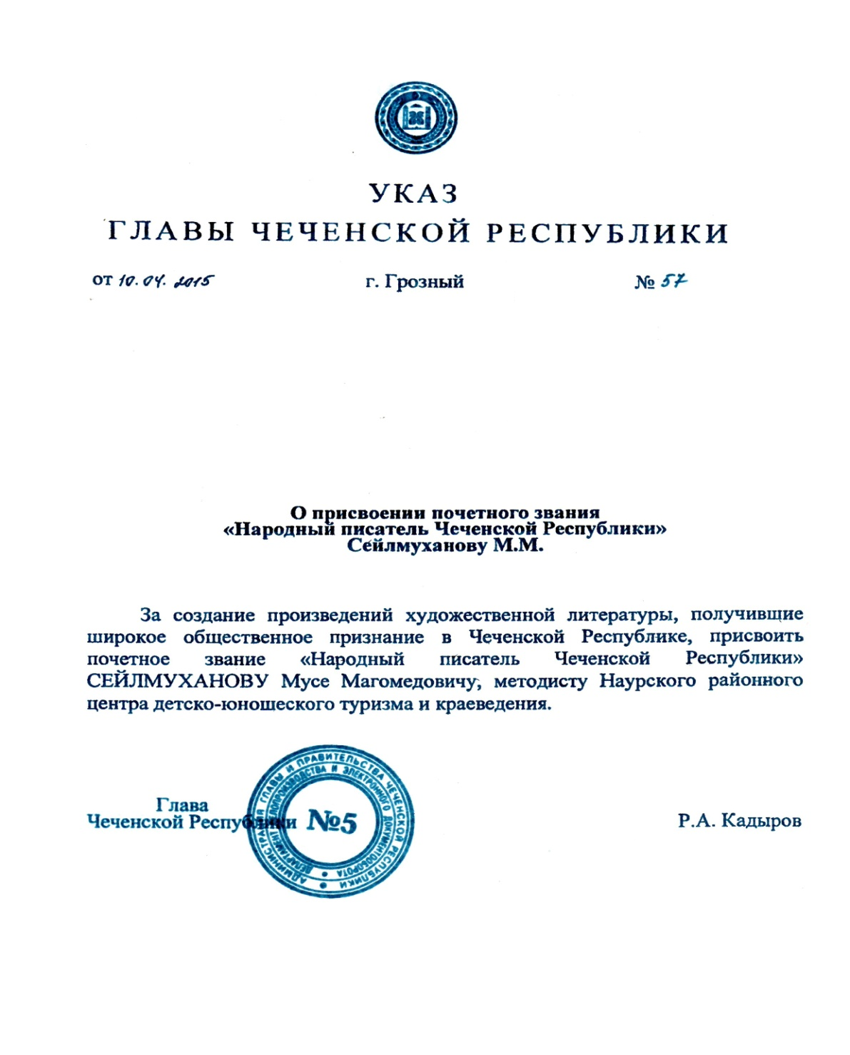

Slide 15
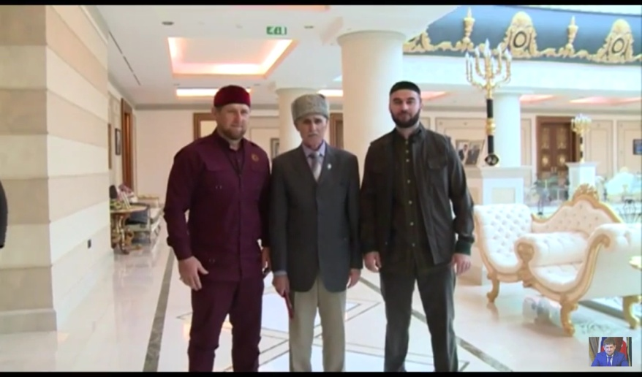
Республики Р.А.Кадыров, присвоил Мусе Сейлмуханову почётное звание
"Народный писатель ЧР".
10 Апреля 2015г. Президент Чеченской

Slide 16
Встреча с детьми
Помимо писательского таланта, Муса Магомедович обладает даром замечательного рассказчика .

Slide 17
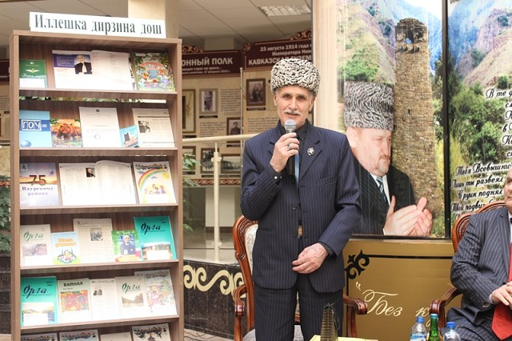
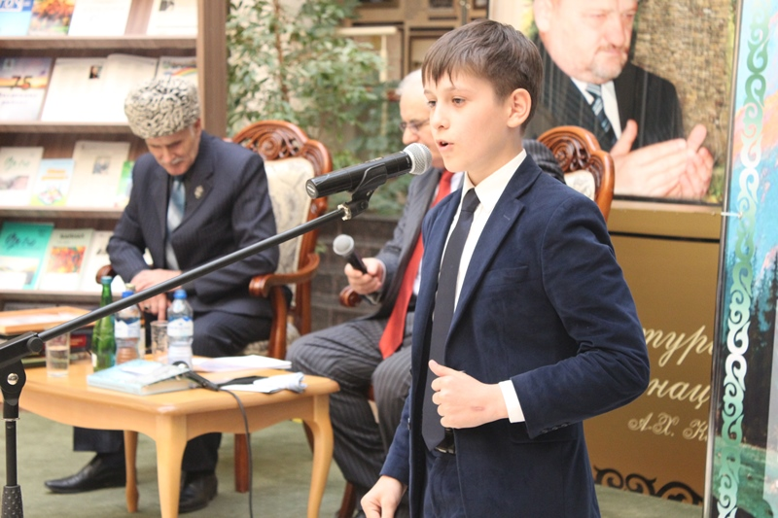
Муса – кладезь талантов и, наверное, он один из самых скромных людей, что мне довелось знать в этой жизни. Он умеет, как никто другой отражать разные темы в своих произведениях, с легкостью напишет журналистский материал на злободневную тему, и с той же легкостью передаст лучшие из чувств с помощью стихотворных строк. Ваха Гарсаев

Slide 18
Спасибо за внимание!

